Slide 1
Rodzaje prędkości

Slide 2

Prędkość chwilowa

Slide 3
Prędkość chwilowa jest to prędkość ciała w danej chwili czasu.

Slide 4
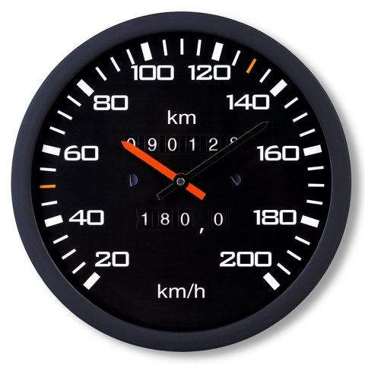
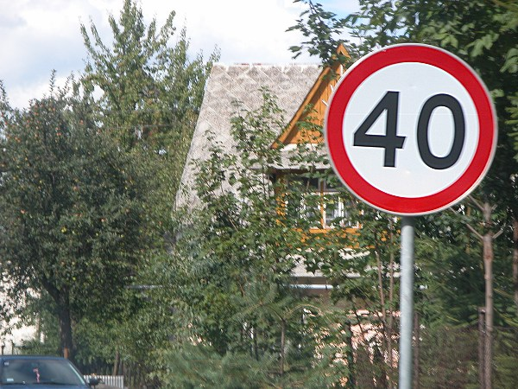
Prędkościomierz w samochodzie pokazuje prędkość chwilową. Znaki drogowe też dotyczą prędkości chwilowej.

Slide 5
Prędkość średnia

Slide 6
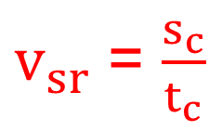
s_{c} – całkowita przebyta droga
t_{c}- całkowity czas ruchu ciała
$v_{sr}$ = $\frac{s_{c}}{t_{c}}$
Prędkość średnia jest równa stosunkowi całkowitej przebytej drogi do całkowitego czasu ruchu.

Slide 7
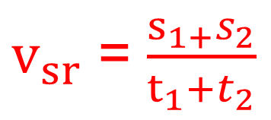
$v_{sr}$ = $\frac{s_{1+}s_{2}}{t_{1}+t_{2}}$
s_{1,}s₂ – przebyte drogi na poszczególnych odcinkach
t_{1,} t₂ - czasy ruchu ciała na poszczególnych odcinkach

Slide 8
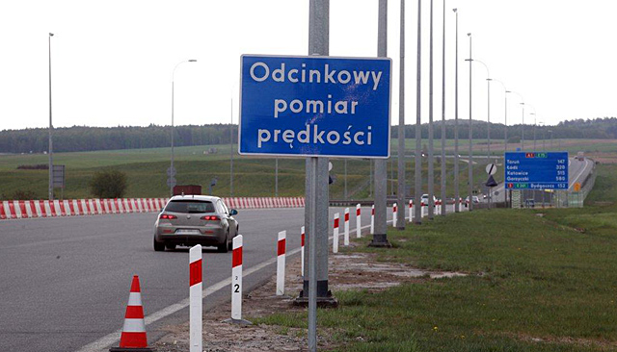
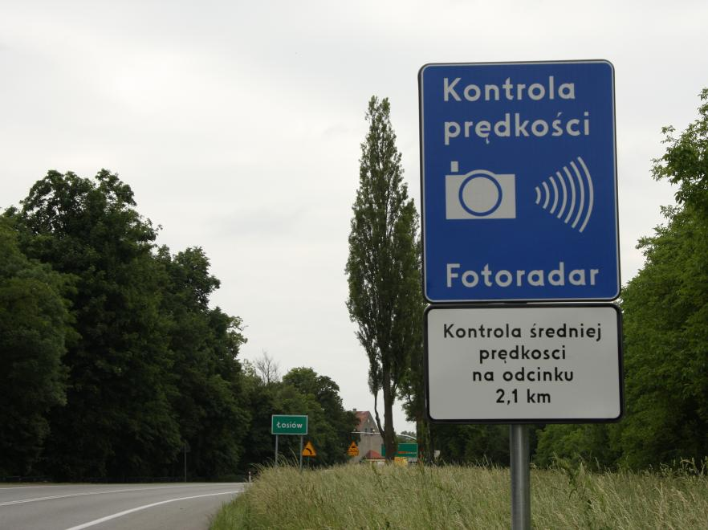
Odcinkowy pomiar prędkości dotyczy prędkości średniej

Slide 9
Zadanie
Motocyklista przejechał 12 km polną drogą w ciągu 30 minut, a 60 km szosą w ciągu 1 godziny. Oblicz prędkość średnią motocyklisty na całej trasie.

Slide 10
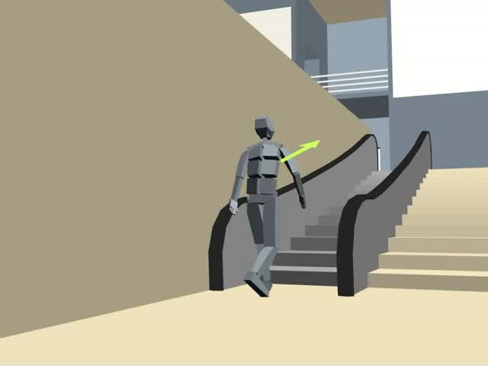
Prędkość względna

Slide 11
Prędkość zależy od wybrania
układu odniesienia

Slide 12
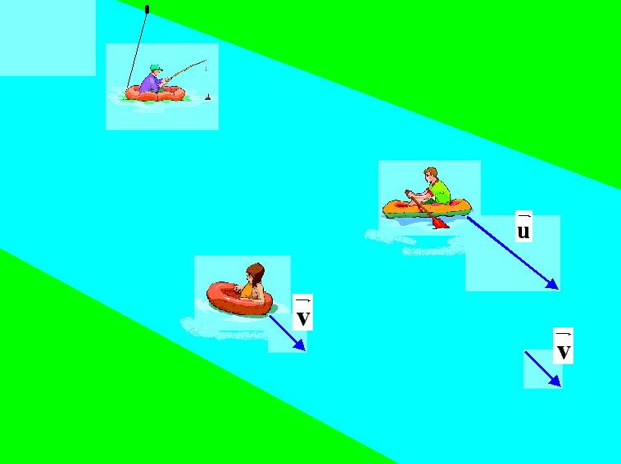
Zadanie 1.
Jaka jest prędkość łódki względem brzegu
na rysunku, jeżeli względem wody w rzece wynosi ona u=6 m/s, a prędkość rzeki v=2 m/s

Slide 13
Prędkość łódki względem brzegu
obliczamy w następujący sposób:
v_{w}=v+u=8 m/s

Slide 14
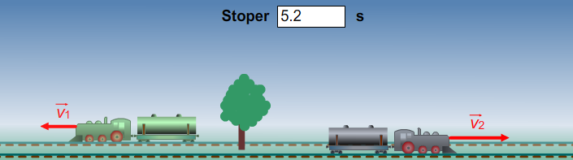
Zadanie 2.
Jaka jest prędkość jednego pociągu względem drugiego na rysunku, jeżeli względem ziemi poruszają się one z prędkościami:
v₁=100 km/h v₂=60 km/h

Slide 15
Prędkość jednego pociągu względem drugiego obliczamy w następujący sposób:
v_{w} =v₁+v₂=160 km/h

